Slide 1
КОНФЕРЕНЦИЈА „СРПСКИ ДАНИ ОСИГУРАЊА“
Др Јоргованка Табаковић,
Гувернер Народне банке Србије
Златибор, 28. новембар - 1. децембар 2023.

Slide 2

Ако не ми, ко? Ако не сада, када?
Перманентни циљ НБС и индустрије осигурања
Креирање модерног, ефикасног и стабилног финансијског сектора
Солвентна друштва за осигурање
Заштићени осигураници, корисници услуга осигурања и трећа оштећена лица
Квалитетни и иновативни производи осигурања

Slide 3
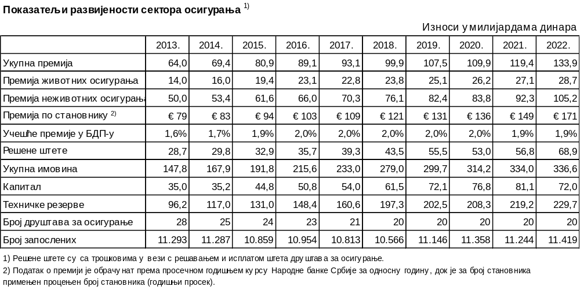
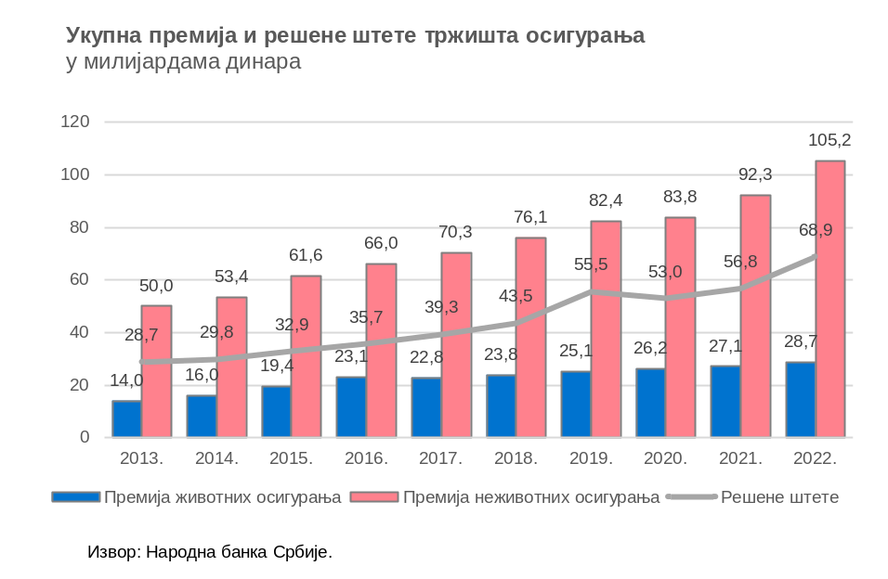
Tржиште осигурања je стабилно у протеклој деценији – бројеви говоре
У посматраном периоду од 2013. године до 2022. године износи капитала, укупне имовине, техничких резерви и премије животних и неживотних осигурања су више него дуплирани
Генерално позитиван тренд премије по становнику и учешћа премије у БДП-у
Укупна премија је порасла са 64,0 милијарди динара у 2013. години на 133,9 милијарди динара у 2022. години
Премија животних осигурања бележи раст са 14,0 милијарди динара на 28,7 милијарди динара
Износ решених штета у посматраном периоду је више него дуплиран

Slide 4
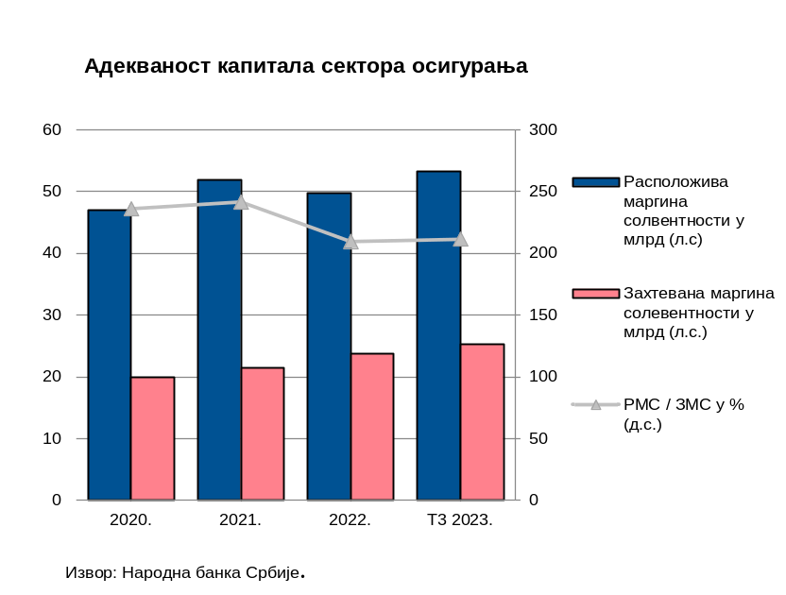
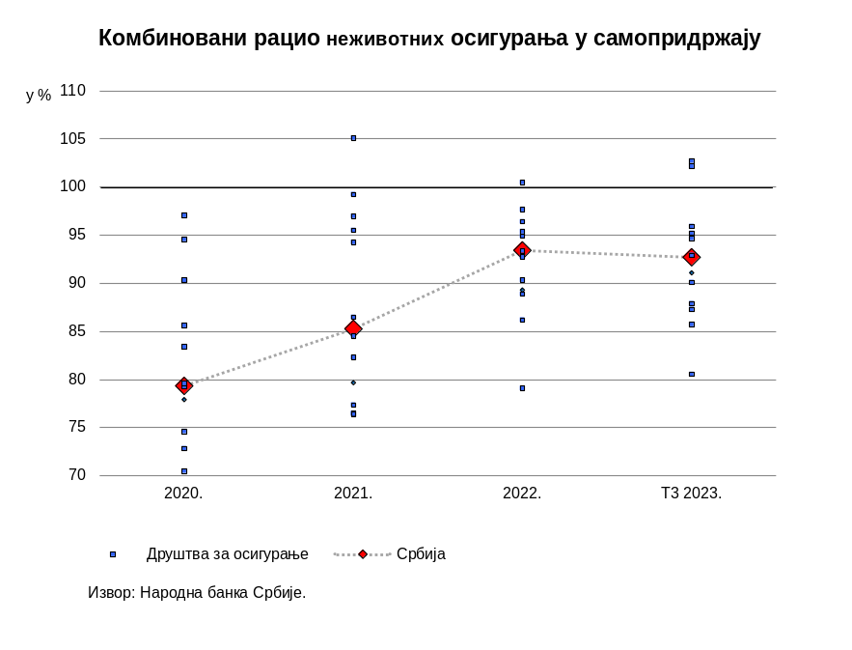
Стабилност тржишта осигурања је одржана у последње четири године, у условима вишеструких, повећаних ризика (1/2)
На крају прва три квартала ове године сектор је:
Добро капитализован - показатељ адекватности капитала износи 211,4%, што је више у односу на крај претходне године
Профитабилан
    Остварен је позитиван привремени нето резултат у износу од 6,6 милијарди динара, што је раст од 13,0% у односу на исти период претходне године
    Комбиновани рацио у самопридржају на нивоу неживотних осигурања је испод 100%

Slide 5
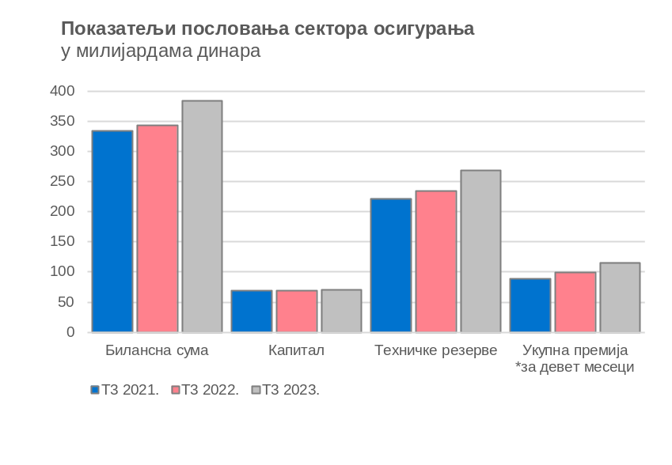
Стабилност тржишта осигурања је одржана у последње четири године, у условима вишеструких, повећаних ризика (2/2)
Укупна премија је током три квартала ове године повећана на 115,6 милијарди динара, за 16,3% мeђугодишње, што је стопа која је виша од просечне стопе раста за исти период у претходних десет година
У бројевима, aко посматрамо трећи квартал ове године у односу на крај истог периода прошле године, бележе се следеће промене показатеља:
    Билансна сума сектора осигурања повећана је за 12,0% на 384,2 милијарде динара
    Капитал повећан је благо за 3,3% на 70,7 милијарди динара
    Техничке резерве повећане су за 14,7% на 268,8 милијарде динара

Slide 6
Актуелни ризици / потенцијал у осигурању
Геополитичке тензије, катастрофалне штете са њиховим главним покретачима у виду климатских промена
за животна осигурања: утицај фактора проистеклих из инфлације увезене из иностранства може имати негативан ефекат на изложеност ризику ликвидности – нпр. раскиди, откупи)
за неживотна осигурања: већа инфлација и катастрофалне штете повећавају износе трошкова и штета (потреба за јачањем резерви за штете) утичући на профитабилност
за реосигурање: могућа ескалација геополитичке нестабилности би могла да доведе до отежаног обезбеђења реосигуравајућег покрића
Потенцијал раста сектора осигурања:
Потреба за наставком континуираног рада на обезбеђењу доступнијег и приступачнијег осигурања, и у смислу креирања производа осигурања који су прилагођени потребама осигураника (нпр. нова покрића), и у смислу унапређења продајне мреже, али уз вођење рачуна о ризицима и заштити корисника услуга
Највећи апсолутни раст посматрано у односу на исти период претходне године бележе:
осигурање од одговорности због употребе моторних возила
добровољно здравствено осигурање
имовинска осигурања
осигурање моторних возила - каско

Slide 7

Могући одговор на изазове
потпуно разумевање и интегрисање фактора ризика проистеклих из мењања друштвено-економских услова у моделе за управљање ризицима
редизајн производа, усклађивање цена и склоности ка ризику, боља трошковна ефикасност
утврђивање укупне максималне изложености, начина њеног праћења, као и начина на који би се евентуална прекорачења вратила унутар утврђеног лимита

Slide 8

Заштита грађана
ЦИЉНА ФУНКЦИЈА ОСИГУРАЊА:
обезбеђење заштите осигураницима, корисницима осигурања и трећим оштећеним лицима
НАШ ЗАДАТАК - да обезбедимо да друштва за осигурање у сваком тренутку буду финансијски способна и спремна да извршавају своје обавезе према осигураницима, корисницима осигурања и трећим оштећеним лицима, а да лица која обављају послове дистрибуције осигурања у пуној мери одговоре потребама грађана и привредних субјеката за осигурањем.

Slide 9

Одговоран супервизор
Ефекти надзора тржишног понашања
Обештећени корисници услуге осигурања од инсолвентности туристичких агенција - путници који нису реализовали своја путовања
Обештећени пензионери – осигураници колективног осигурања због пропуста код информисања пре и у току трајања уговора о осигурању
Обештећени клијенти банака који су закључили уговор о осигурању кредита а нису обавештени о измењеним условима осигурања
Непосредни финансијски ефекат за кориснике услуге осигурања у укупном износу од око 200 милиона динара

Slide 10
Свеобухватност продаје осигурања
Осигурање доступније због аутоматизоване продаје финансијских услуга
Банке као све популарнији канал продаје осигурања
Значајна база клијената
Осигурање као везани производ уз кредитни производ банке
Осигурање као колатерал

Slide 11

Дигитализација услуге осигурања
Дигитална трансформација пословања - осигурање све више доступно преко дигиталних платформи и друштвених мрежа
Унапређење односа са клијентима
Увођење поступка видео-идентификације клијената

Slide 12
Хвала на пажњи!

